Slide 1
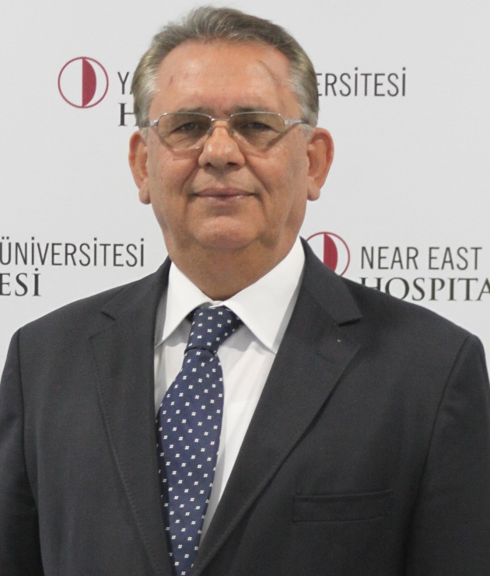
Ayın Olgusu Ödül Sorusu
Ferhat Erişir, MD – Kulak Burun Boğaz Anabilim Dalı
Ali Temelci, DDS – Ağız, Diş ve Çene Cerrahisi Anabilim Dalı
Gürkan Ünsal, DDS – Ağız, Diş ve Çene Radyoloji Anabilim Dalı

Slide 2
Olgu Sorusu
47 yaşında kadın hasta
Sistemik hastalık yok
Operasyon öyküsü yok
İlaç kullanımı öyküsü yok
İntroral bulgu yok
Sol maksiller sinüs hizasında ekspansiyon mevcut

Slide 3
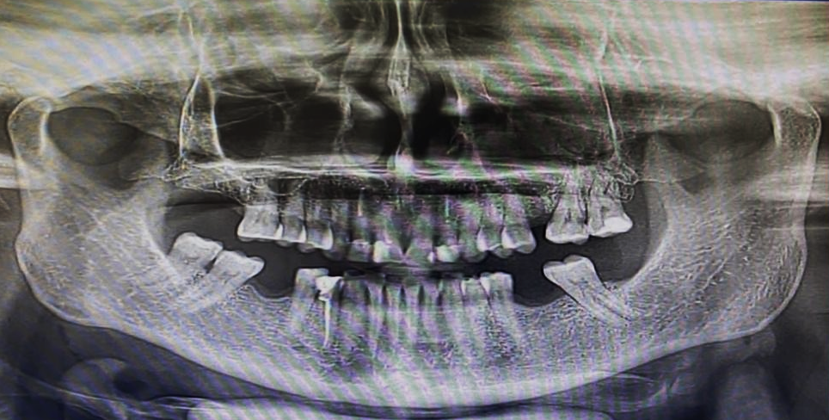
OPG

Slide 4
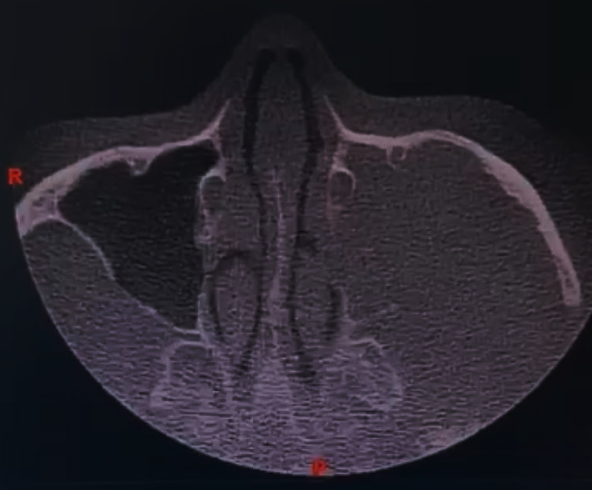
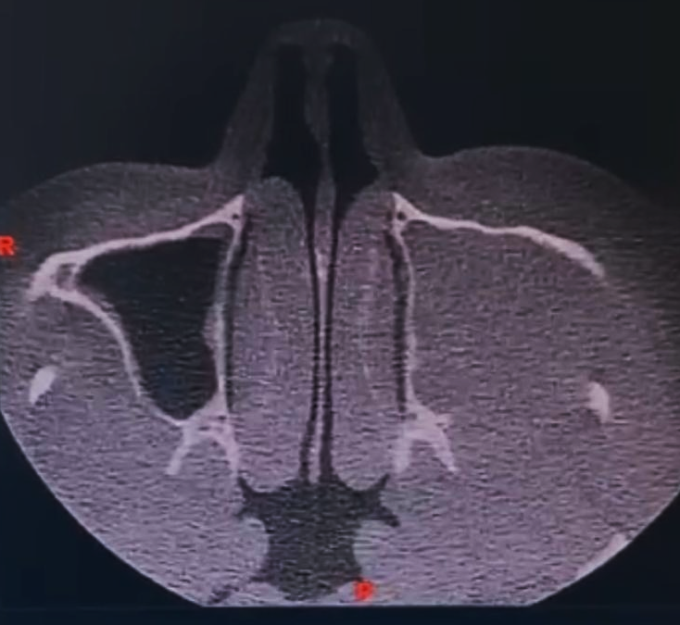
CBCT

Slide 5
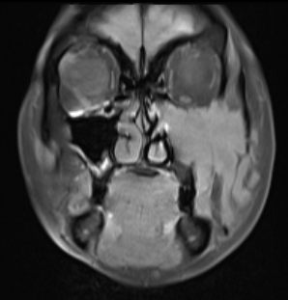
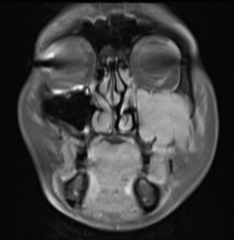
T1W-TSE-FATSAT

Slide 6
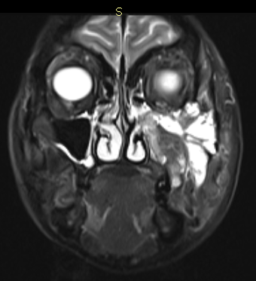
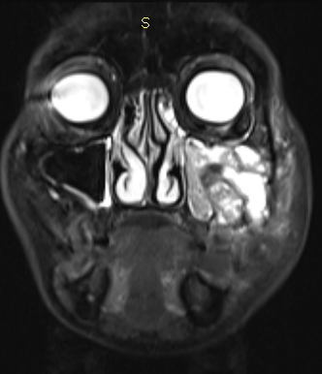
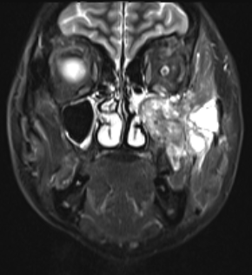
T2W-TSE-STIR

Slide 7
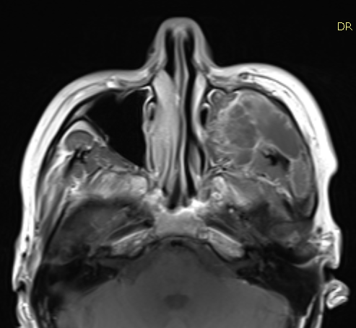
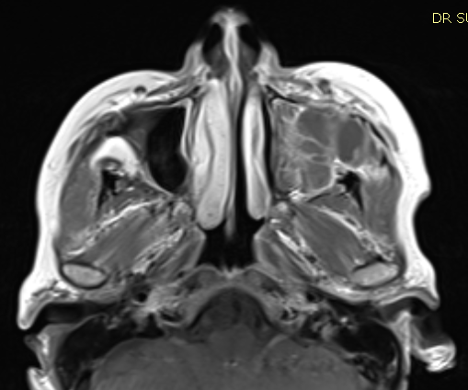
T1W-TSE +C

Slide 8
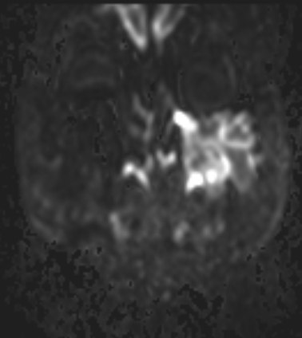
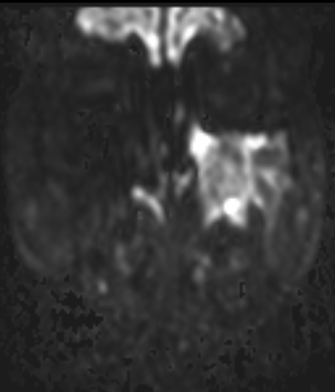
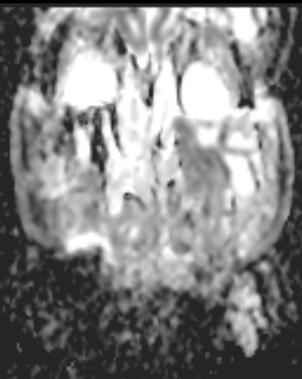
DWI / b=800
ADC

